Slide 1
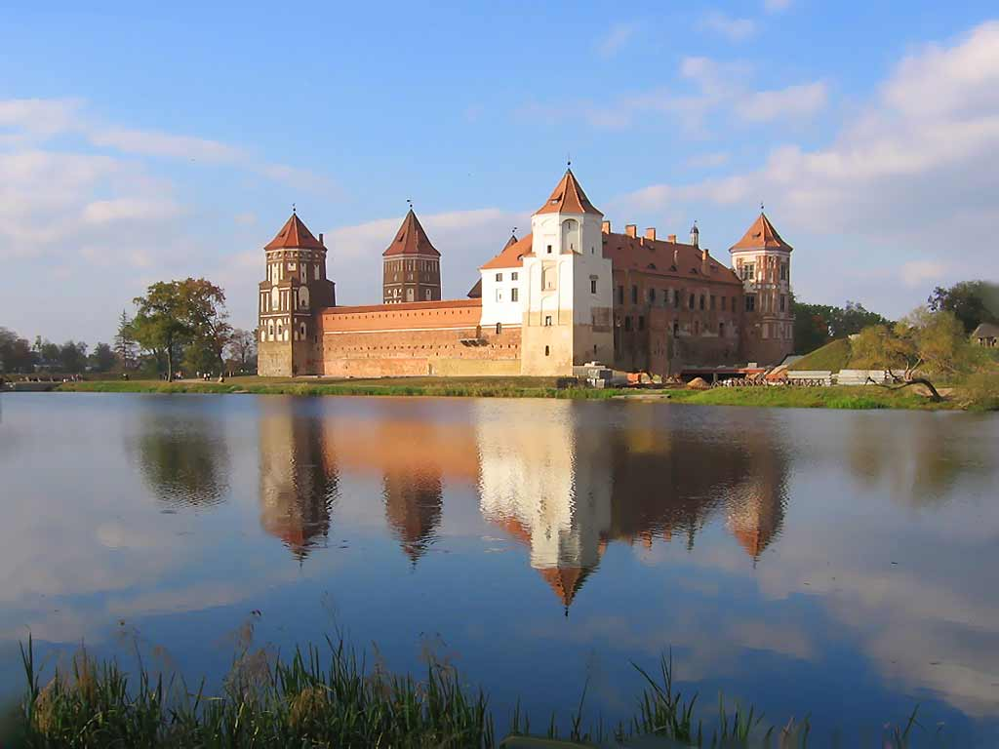
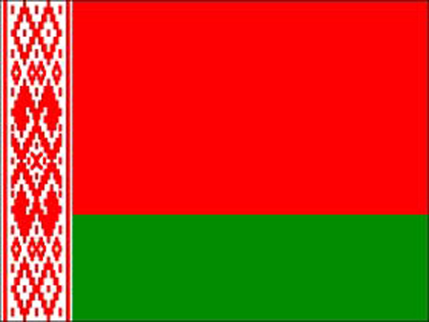

Белоруссия
Работа ученика 10 класса
Лагоды Эдуарда

Slide 2
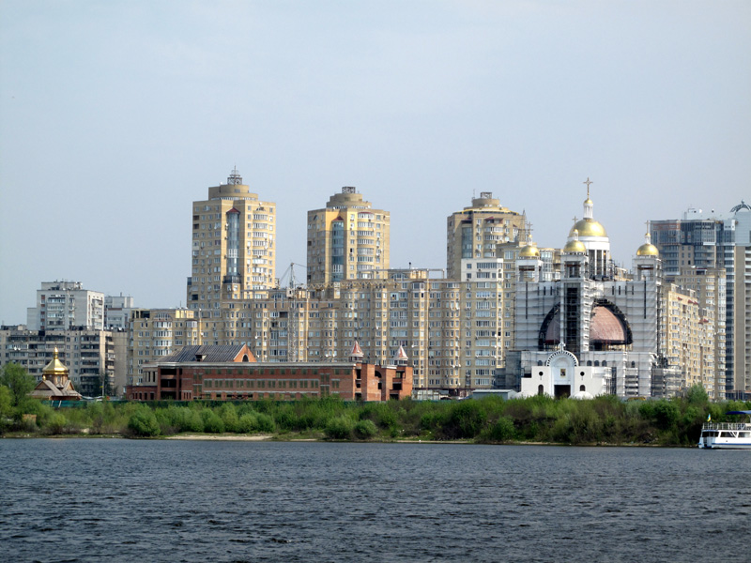
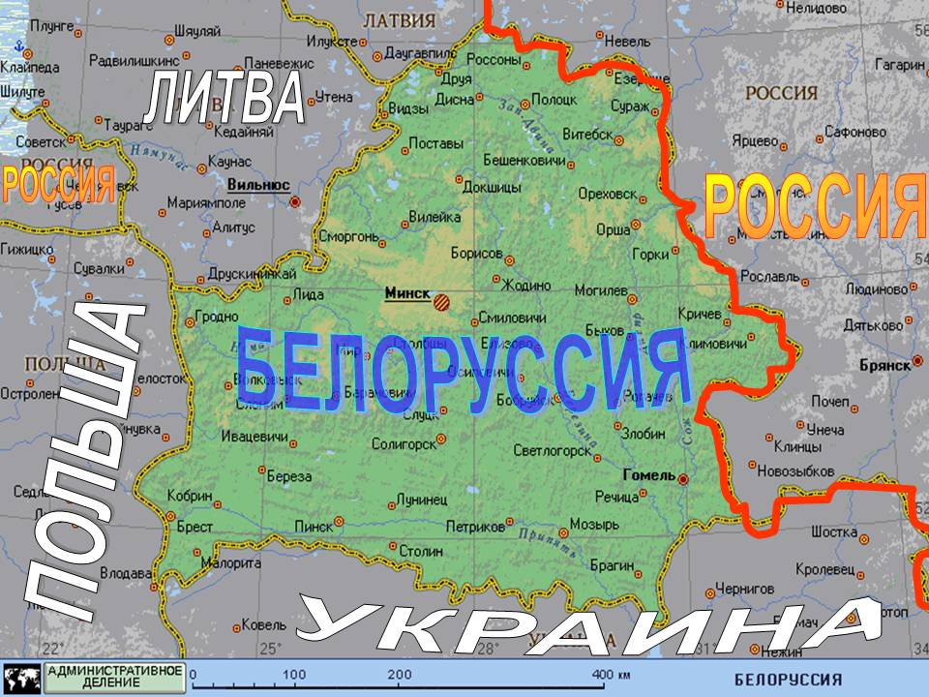
География
Белоруссия расположена в Восточной Европе, граничит (начиная с северо-востока, по часовой стрелке) с Россией, Украиной, Польшей, Литвой и Латвией

Slide 3
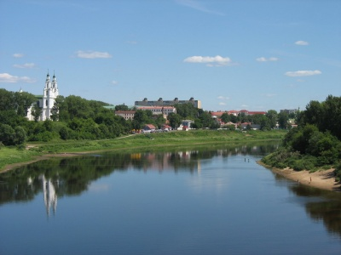
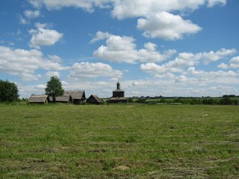
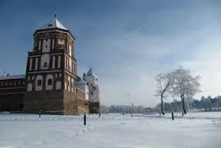
Климат
Климат Белоруссии умеренно-континентальный, переходный от морского к континентальному, формирующийся под влиянием воздушных масс Атлантики

Slide 4
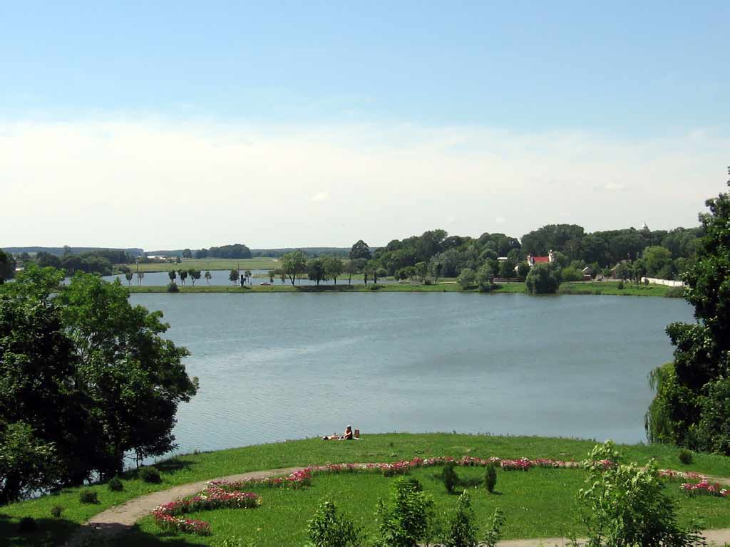
Водные ресурсы
Главными реками Белоруссии являются Днепр и его притоки — Припять, Сож и Березина, а также Западная Двина, Неман и Западный Буг. Эти реки объединены рядом каналов, в том числе устаревшими Днепровско-Бугским, Днепровско-Нёманским, Березинским и др

Slide 5
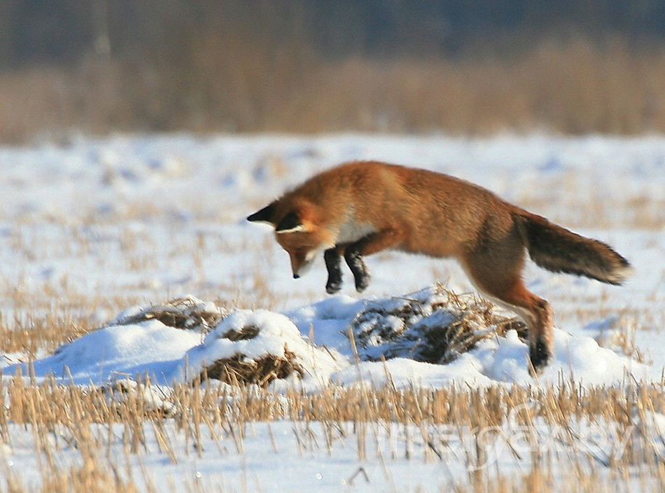
Флора и Фауна
Леса покрывают около третьей части территории страны. В них произрастают 28 пород деревьев и около 70 видов кустарников. 17 видов млекопитающих, 72 вида птиц, 4 вида земноводных, 10 видов рыб, 72 вида насекомых — включены в красную книгу страны

Slide 6
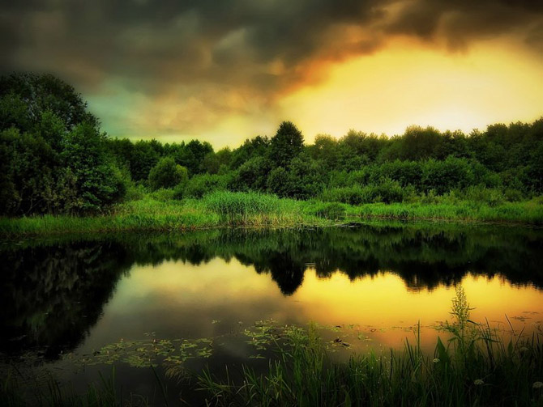
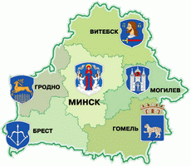
Административное деление
Белоруссия делится на 6 областей, области делятся на районы и города областного подчинения. Общее число районов во всех областях составляет 118, а городов областного подчинения — 12

Slide 7
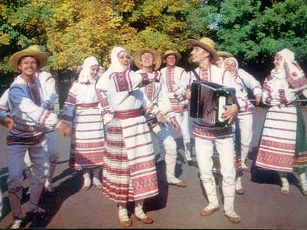
Население
Численность населения достигла исторического максимума (10 миллионов 243,5 тысячи человек) в 1994 году и с этого времени непрерывно снижается

Slide 8
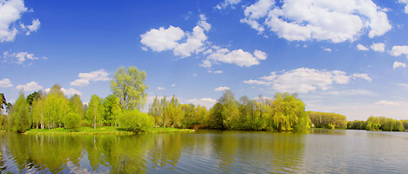
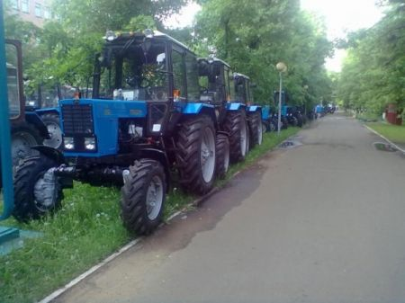
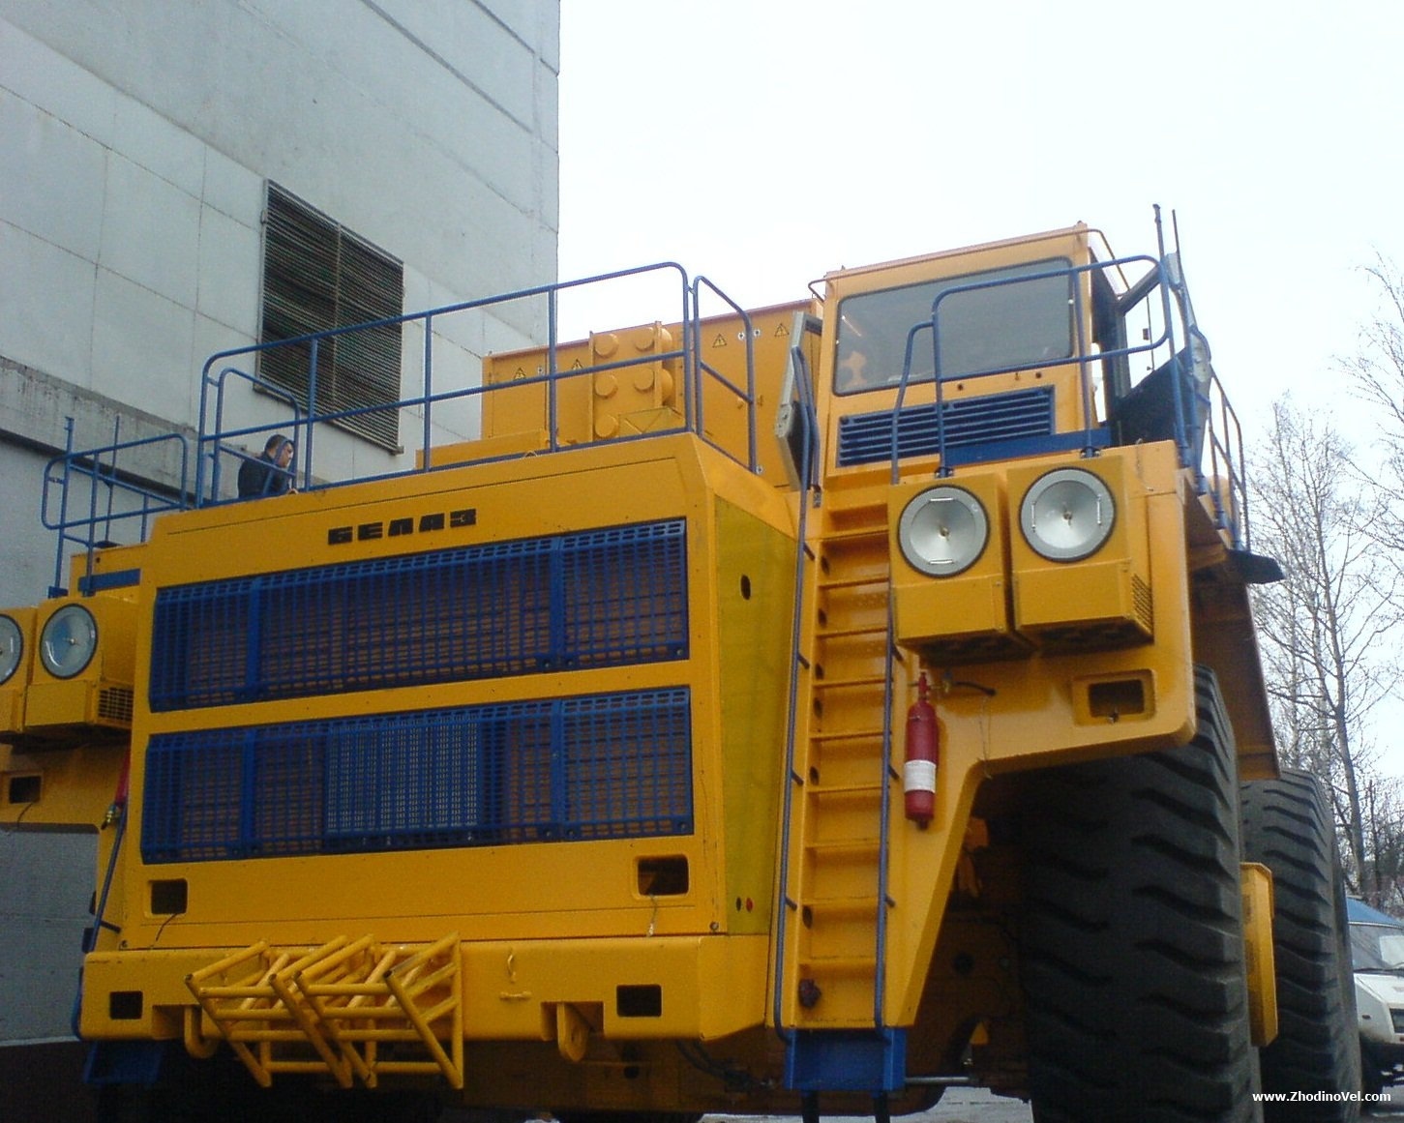
Экономика
Экономика в Белоруссии строится на принципах социально-ориентированной, рыночной модели

Slide 9
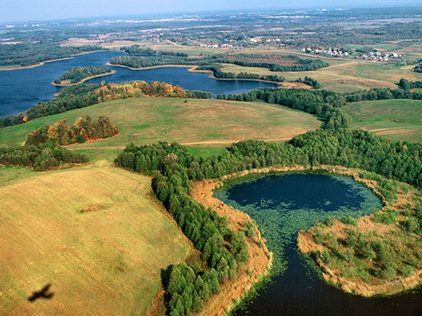
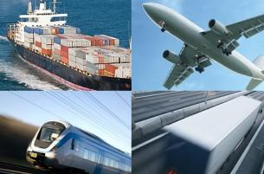
Транспортная система
Железные дороги и автомобильный транспорт — главные виды транспортного сообщения в стране

Slide 10
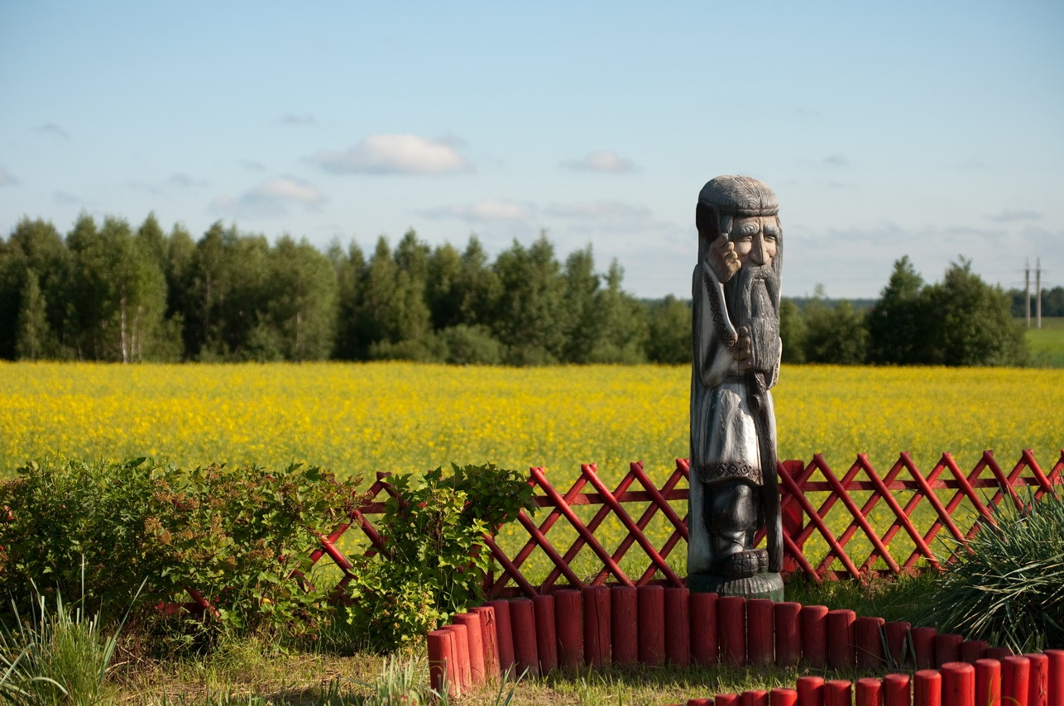
Спасибо за внимание!

